Slide 1
미니 자판기
만들기
AR20[장원일]
AR22[정지원]

Slide 2
INDEX
작품 시연 영상
개발동기 및 부품 소개
역할분담
Arduino 코드
Fritzing 회로

Slide 3
역할 분담
장원일(AR20) | 정지원(AR22)
Arduino 코드 | Fritzing 회로
PowerPoint 제작 | 동영상 촬영, 편집
작품 제작
아이디어 공유

Slide 4
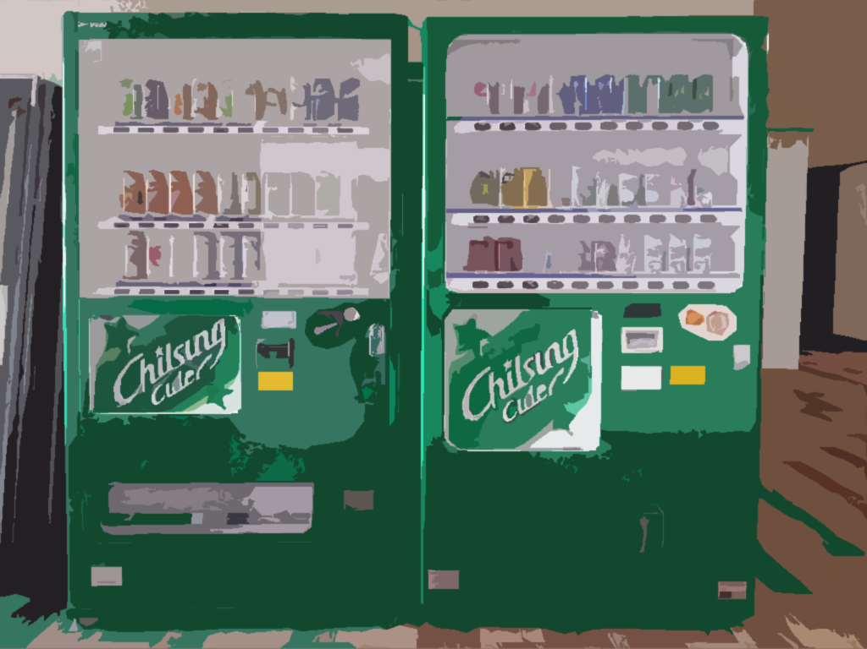
00
개발 동기
학교에서 흔하게
사용하는 자판기를
Arduino를 사용하여
만들어 보고자 하였다.

Slide 5
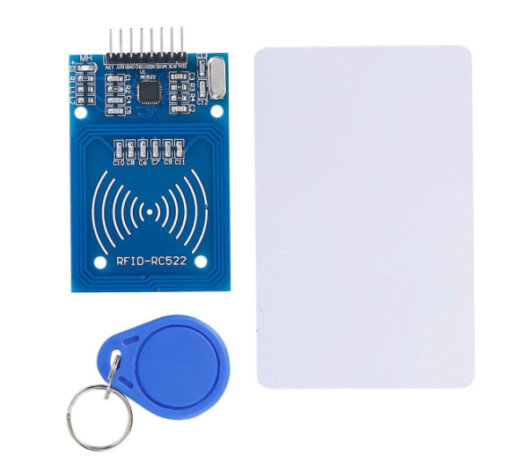
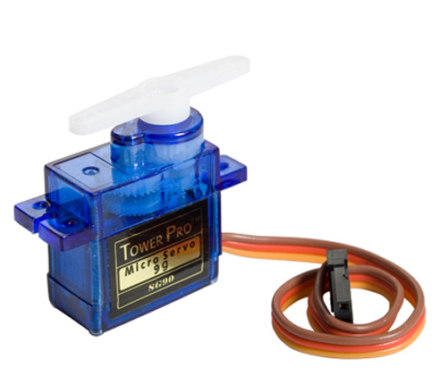
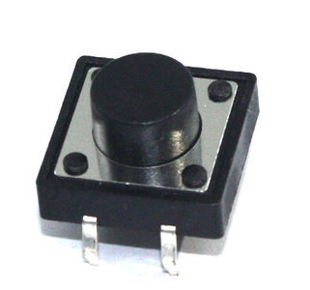
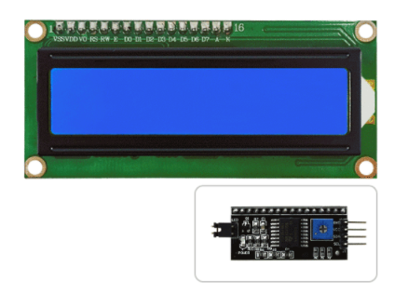
00
자판기에 사용된 주요 부품
스위치
RFID(MFRC-522)
서보 모터
LCD

Slide 6
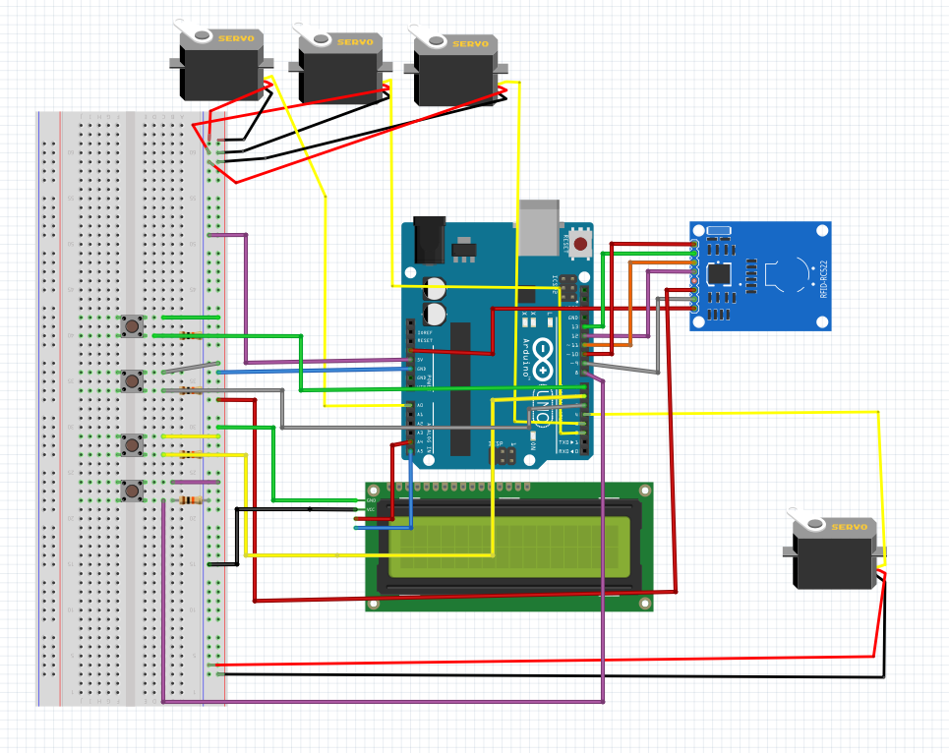
01
Fritzing 회로

Slide 7
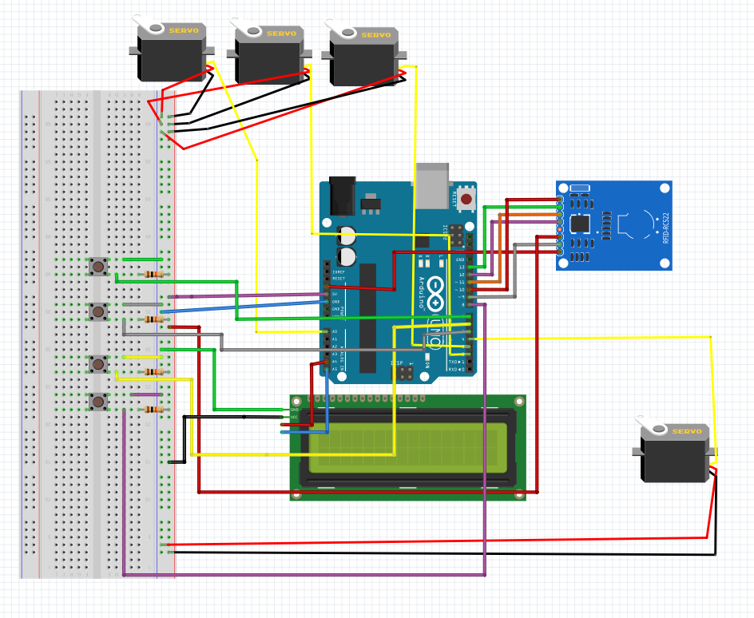
01
Fritzing 회로

Slide 8
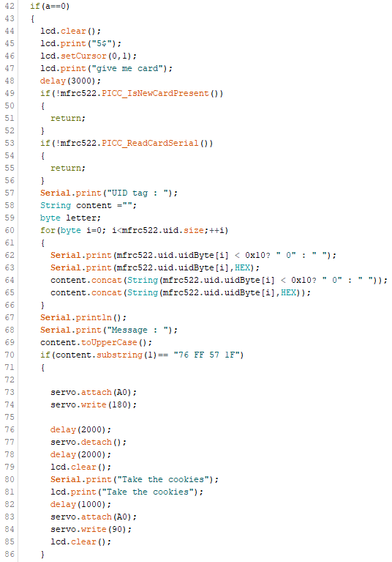
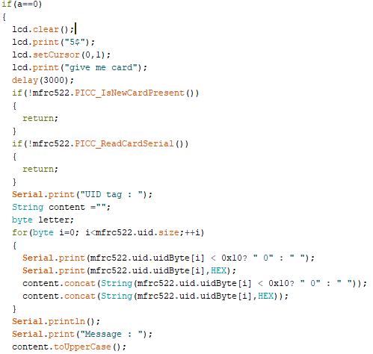
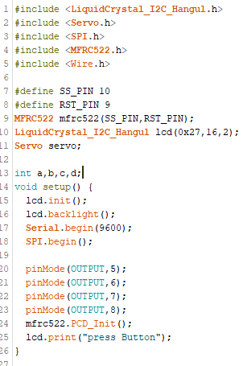
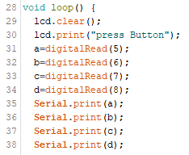
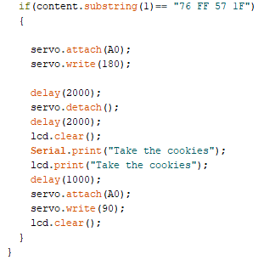
02
Arduino 코드

Slide 9
02
Arduino 코드

Slide 10
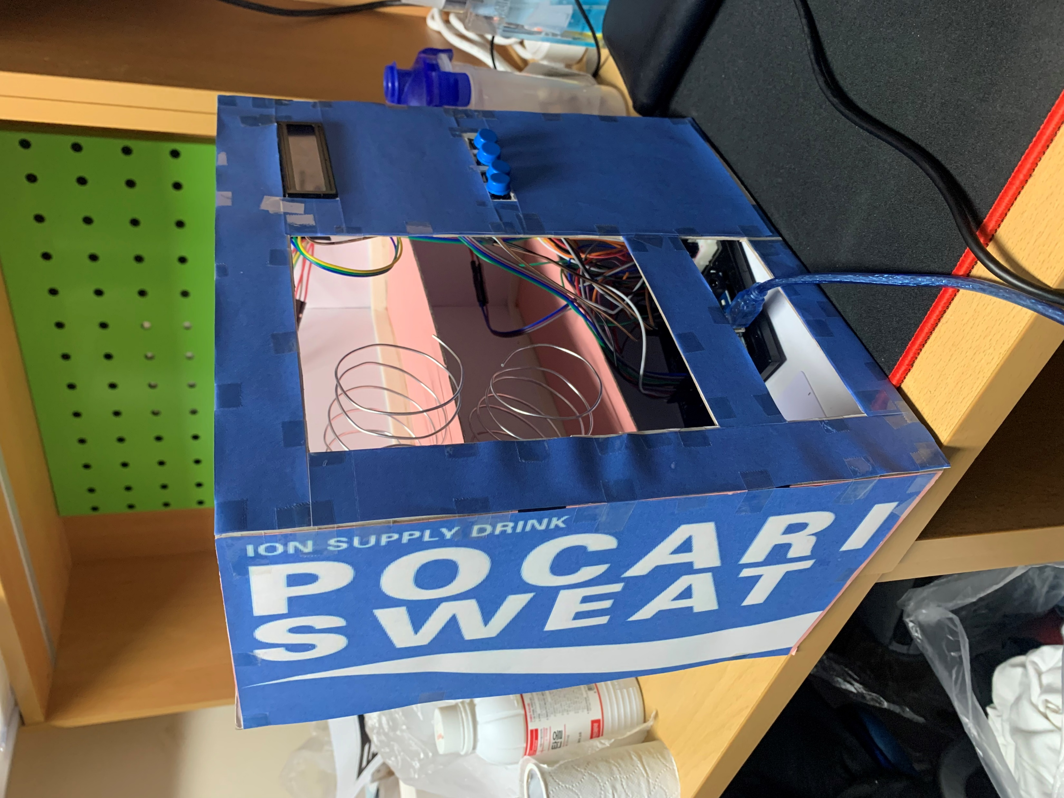
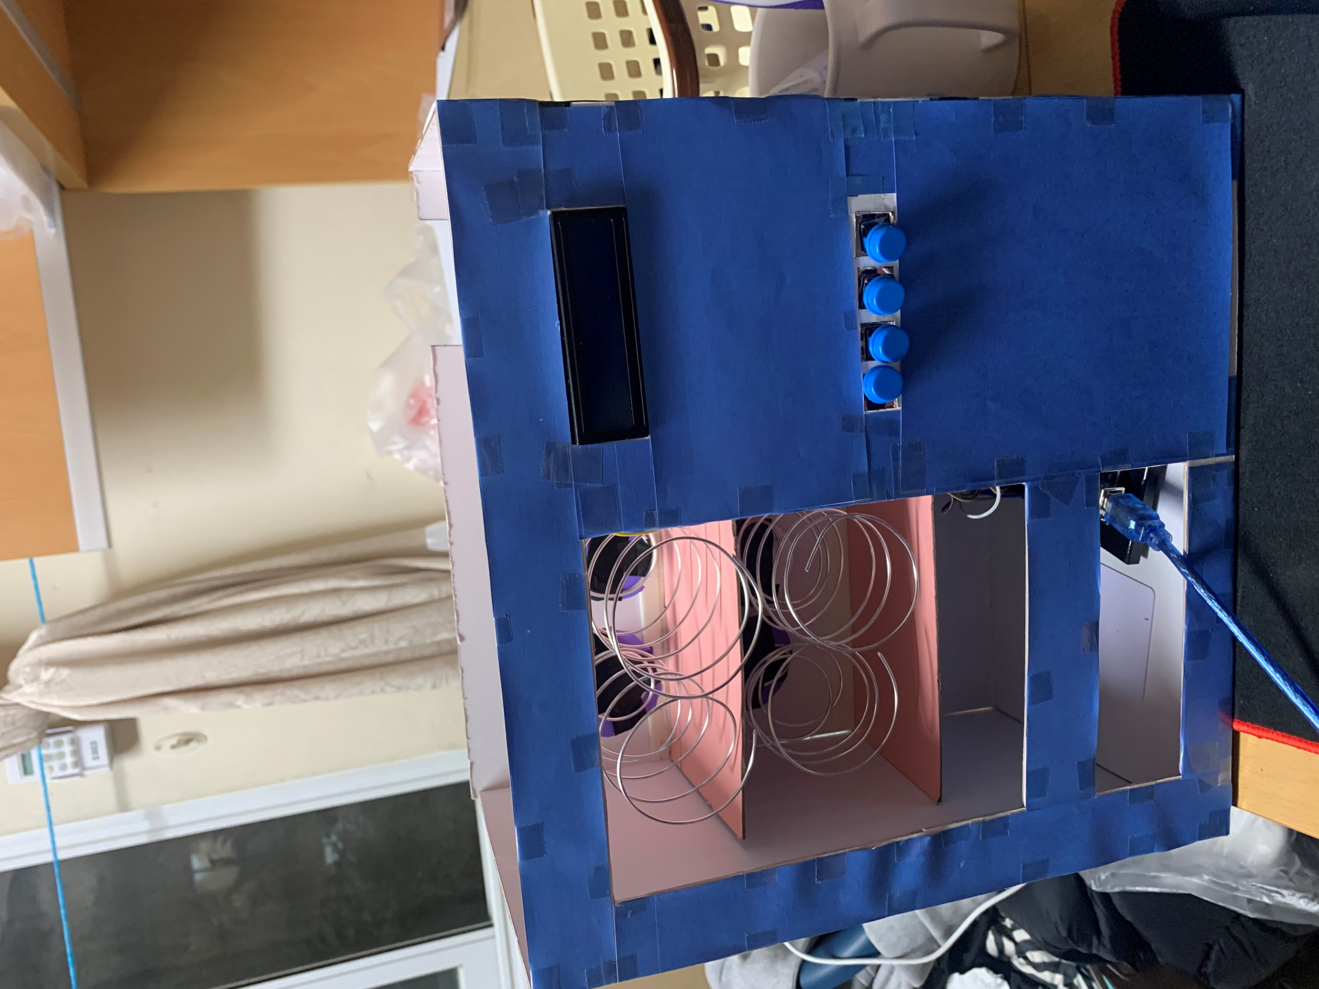
02
자판기 외관

Slide 11
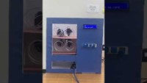
03
작품 시연

Slide 12
THANK YOU

